Slide 1
자기소개서
CHOI JUNG YUN
a01028283495@gmail.com

Slide 2
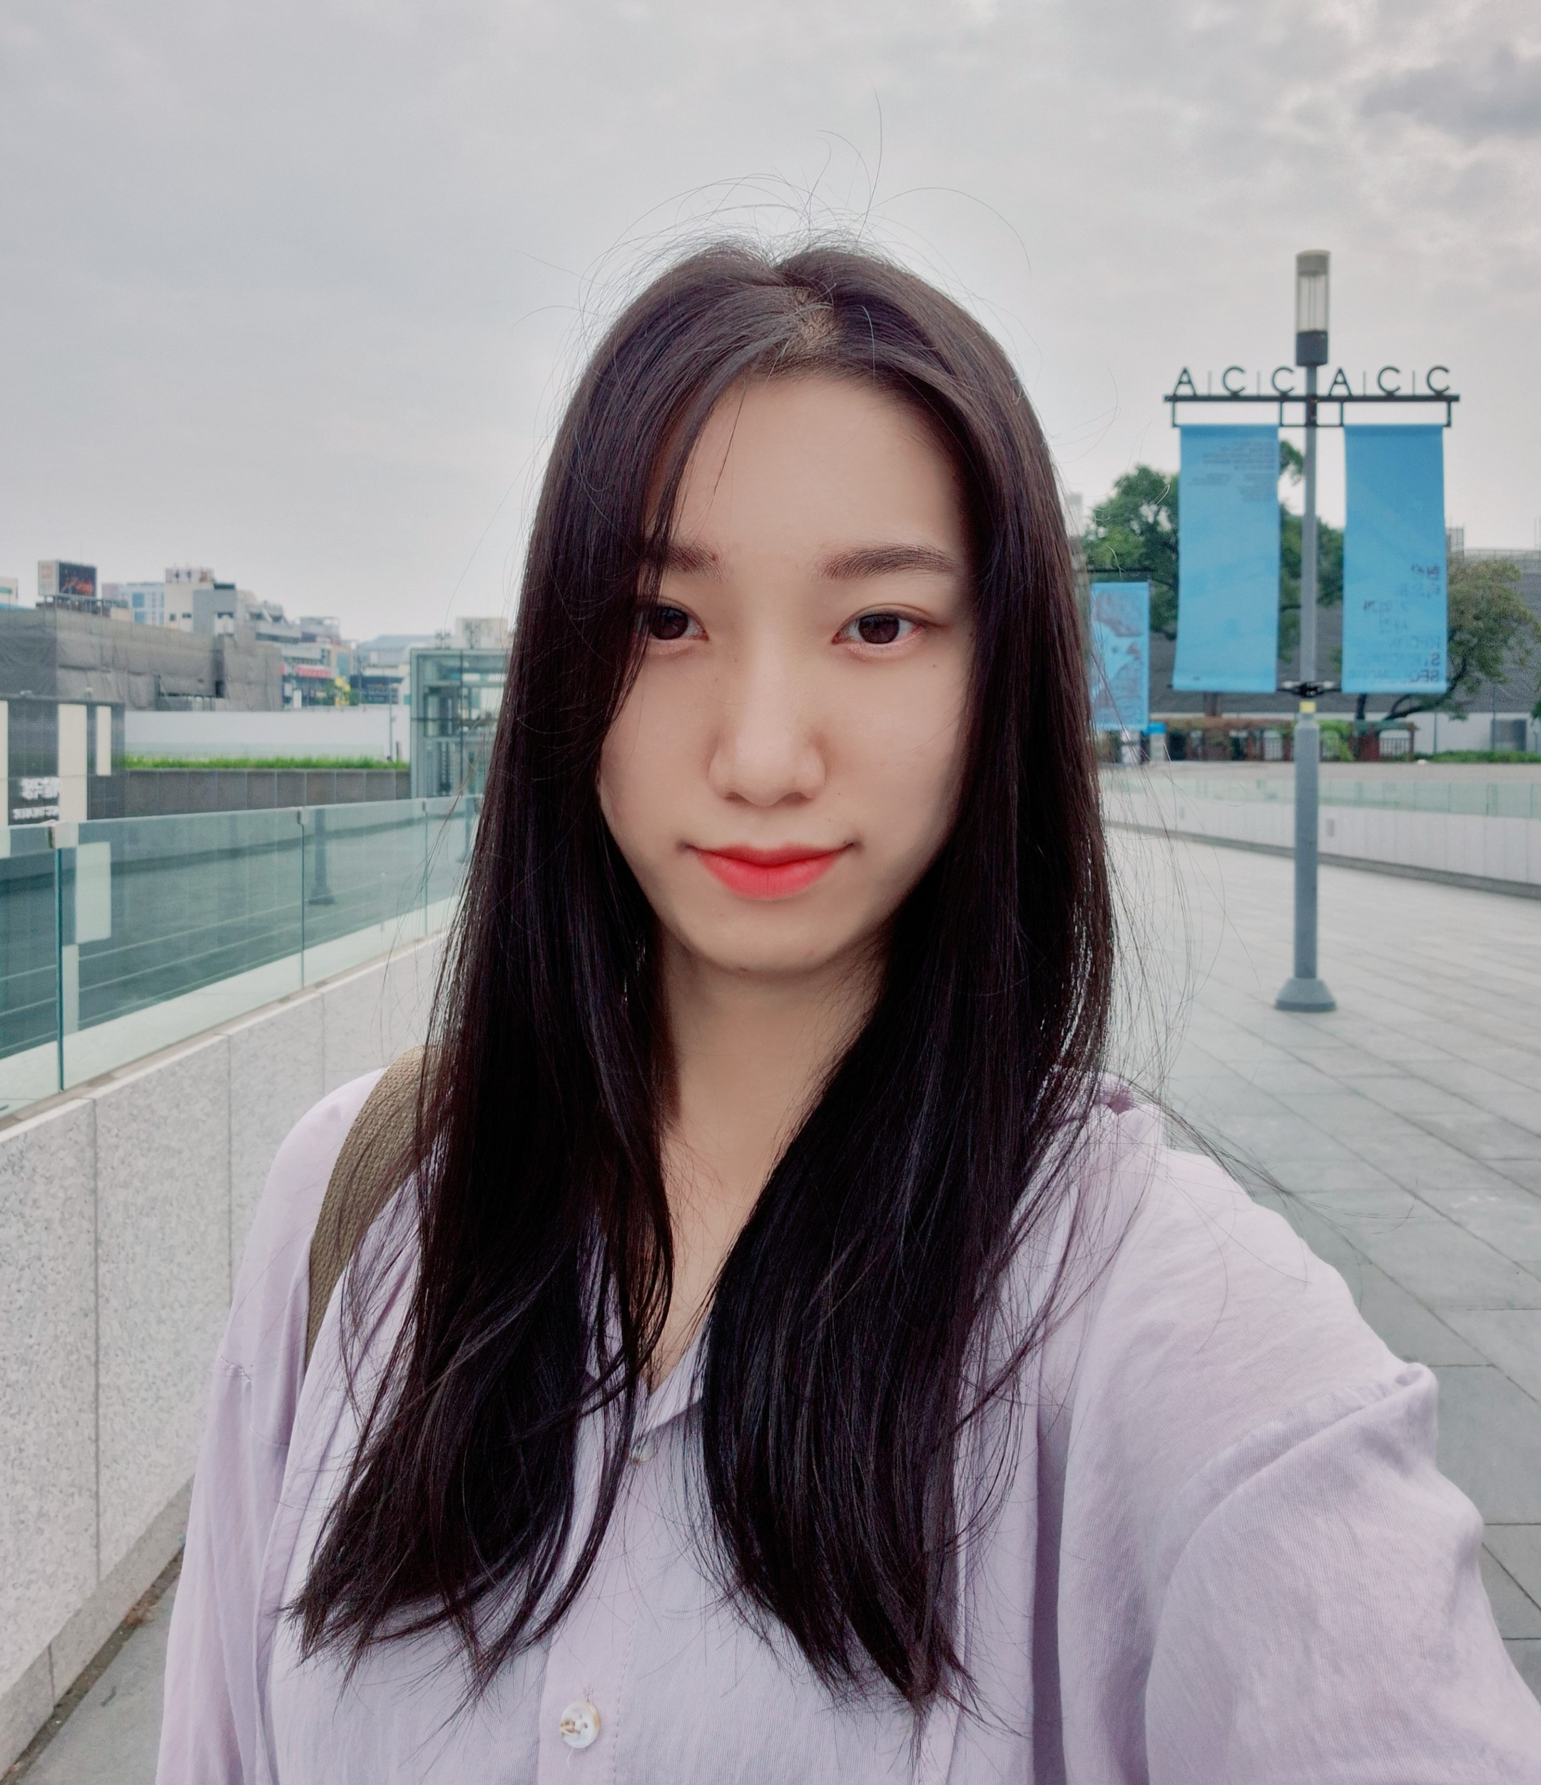
[ About Me ]
안녕하세요,
신입 웹 퍼블리셔
최정윤 입니다
이름 : 최정윤 | CHOI JUNG YUN
나이 : 23세
자격증
2024.04 – ACP 포토샵
2024.04 – ACP 일러스트
2024.05 – GTQ 그래픽기술자격 1급
2024.05 – GTQ 일러스트 1급
2024.09 – 웹디자인기능사
2024.09 – 컴퓨터그래픽스운용기능사
웹 포트폴리오 보러가기

Slide 3




[ Skills ]
HTML
CSS
Coding
JavaScript
jQuery

Slide 4




[ Skills ]
Visual Studio
Photoshop
Program
Illustrator
Premiere Pro

Slide 5
[ Portfolio ]
# Web 홈페이지 제작
01
02
03
000 홈페이지 리뉴얼
000 홈페이지 리뉴얼
000 홈페이지 리뉴얼
고정형
메인 | 서브 페이지 1
고정형
메인 | 서브 페이지 3
반응형
메인 | 서브 페이지 1
웹 포트폴리오 보러가기

Slide 6
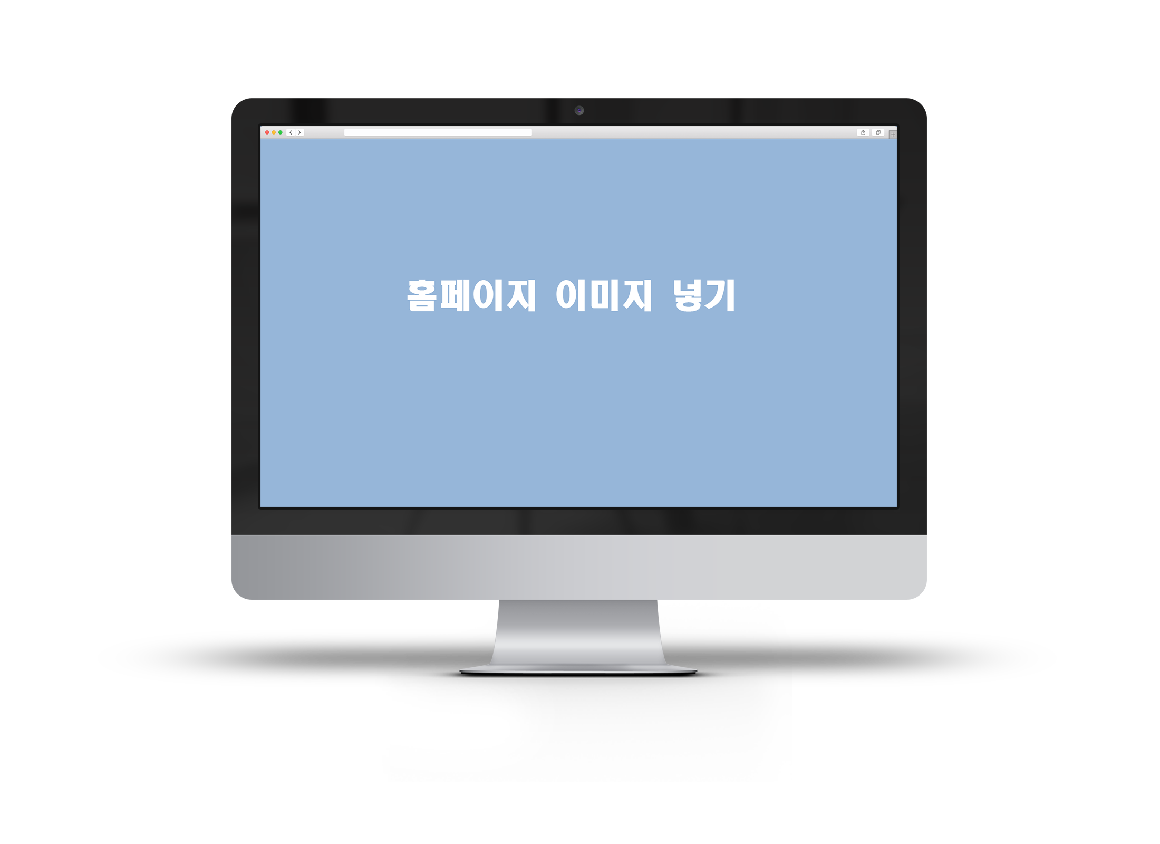
[ Portfolio – Web 1 ]
라카이코리아 홈페이지 리뉴얼
해당 홈페이지에서 가장 크게 신경 쓴 요소 적기
어떤 부분을 어떤 식으로 바꿨는지 간략하게 적기
디자인 | 퍼블리싱
고정형 홈페이지
메인 페이지 | 서브 페이지(1)
기획 과정
기존 사이트 보러 가기
홈페이지 보러 가기

Slide 7
[ Portfolio – Web 2 ]
서울시립미술관 홈페이지 리뉴얼
해당 홈페이지에서 가장 크게 신경 쓴 요소 적기
어떤 부분을 어떤 식으로 바꿨는지 간략하게 적기
디자인 | 퍼블리싱
고정형 홈페이지
메인 페이지 | 서브 페이지(3)
기획 과정
기존 사이트 보러 가기
홈페이지 보러 가기

Slide 8
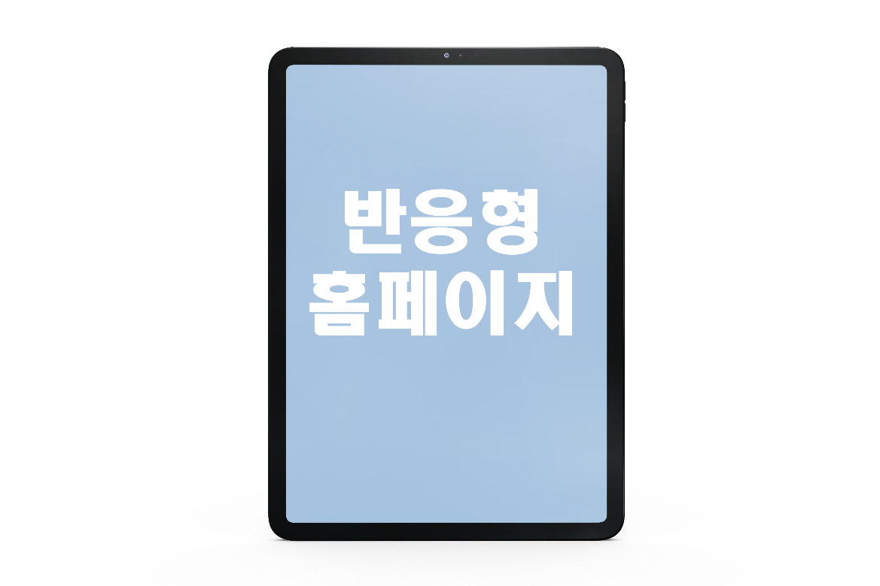
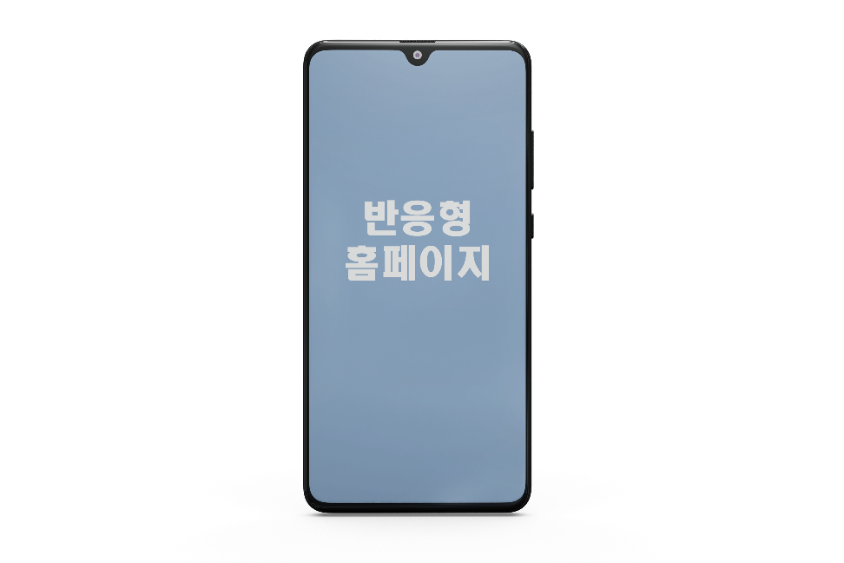
[ Portfolio – Web 3 ]
‘호재’ 카페 홈페이지 제작
해당 홈페이지에서 가장 크게 신경 쓴 요소 적기
어떤 부분을 어떤 식으로 바꿨는지 간략하게 적기
디자인 | 퍼블리싱
반응형 홈페이지
메인 페이지 | 서브 페이지(1)
기획 과정
기존 사이트 보러 가기
홈페이지 보러 가기

Slide 9
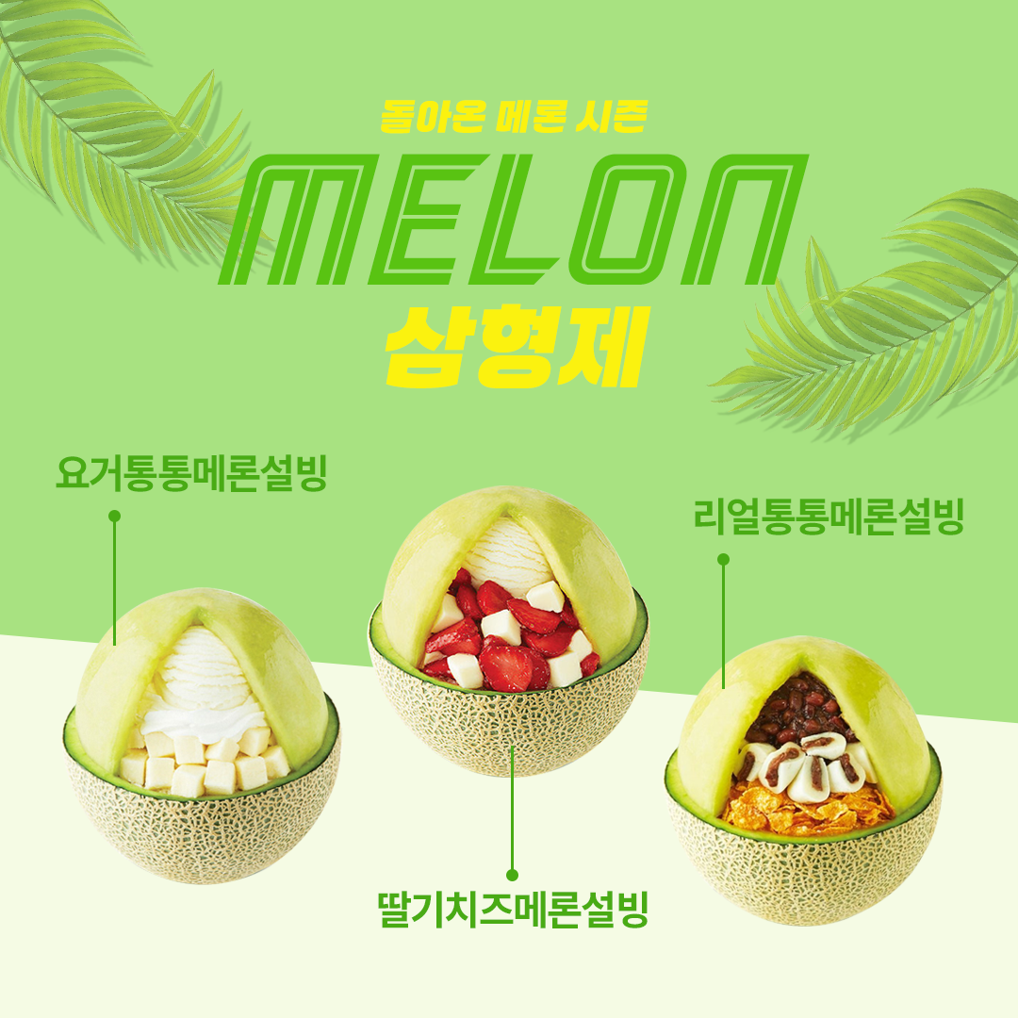
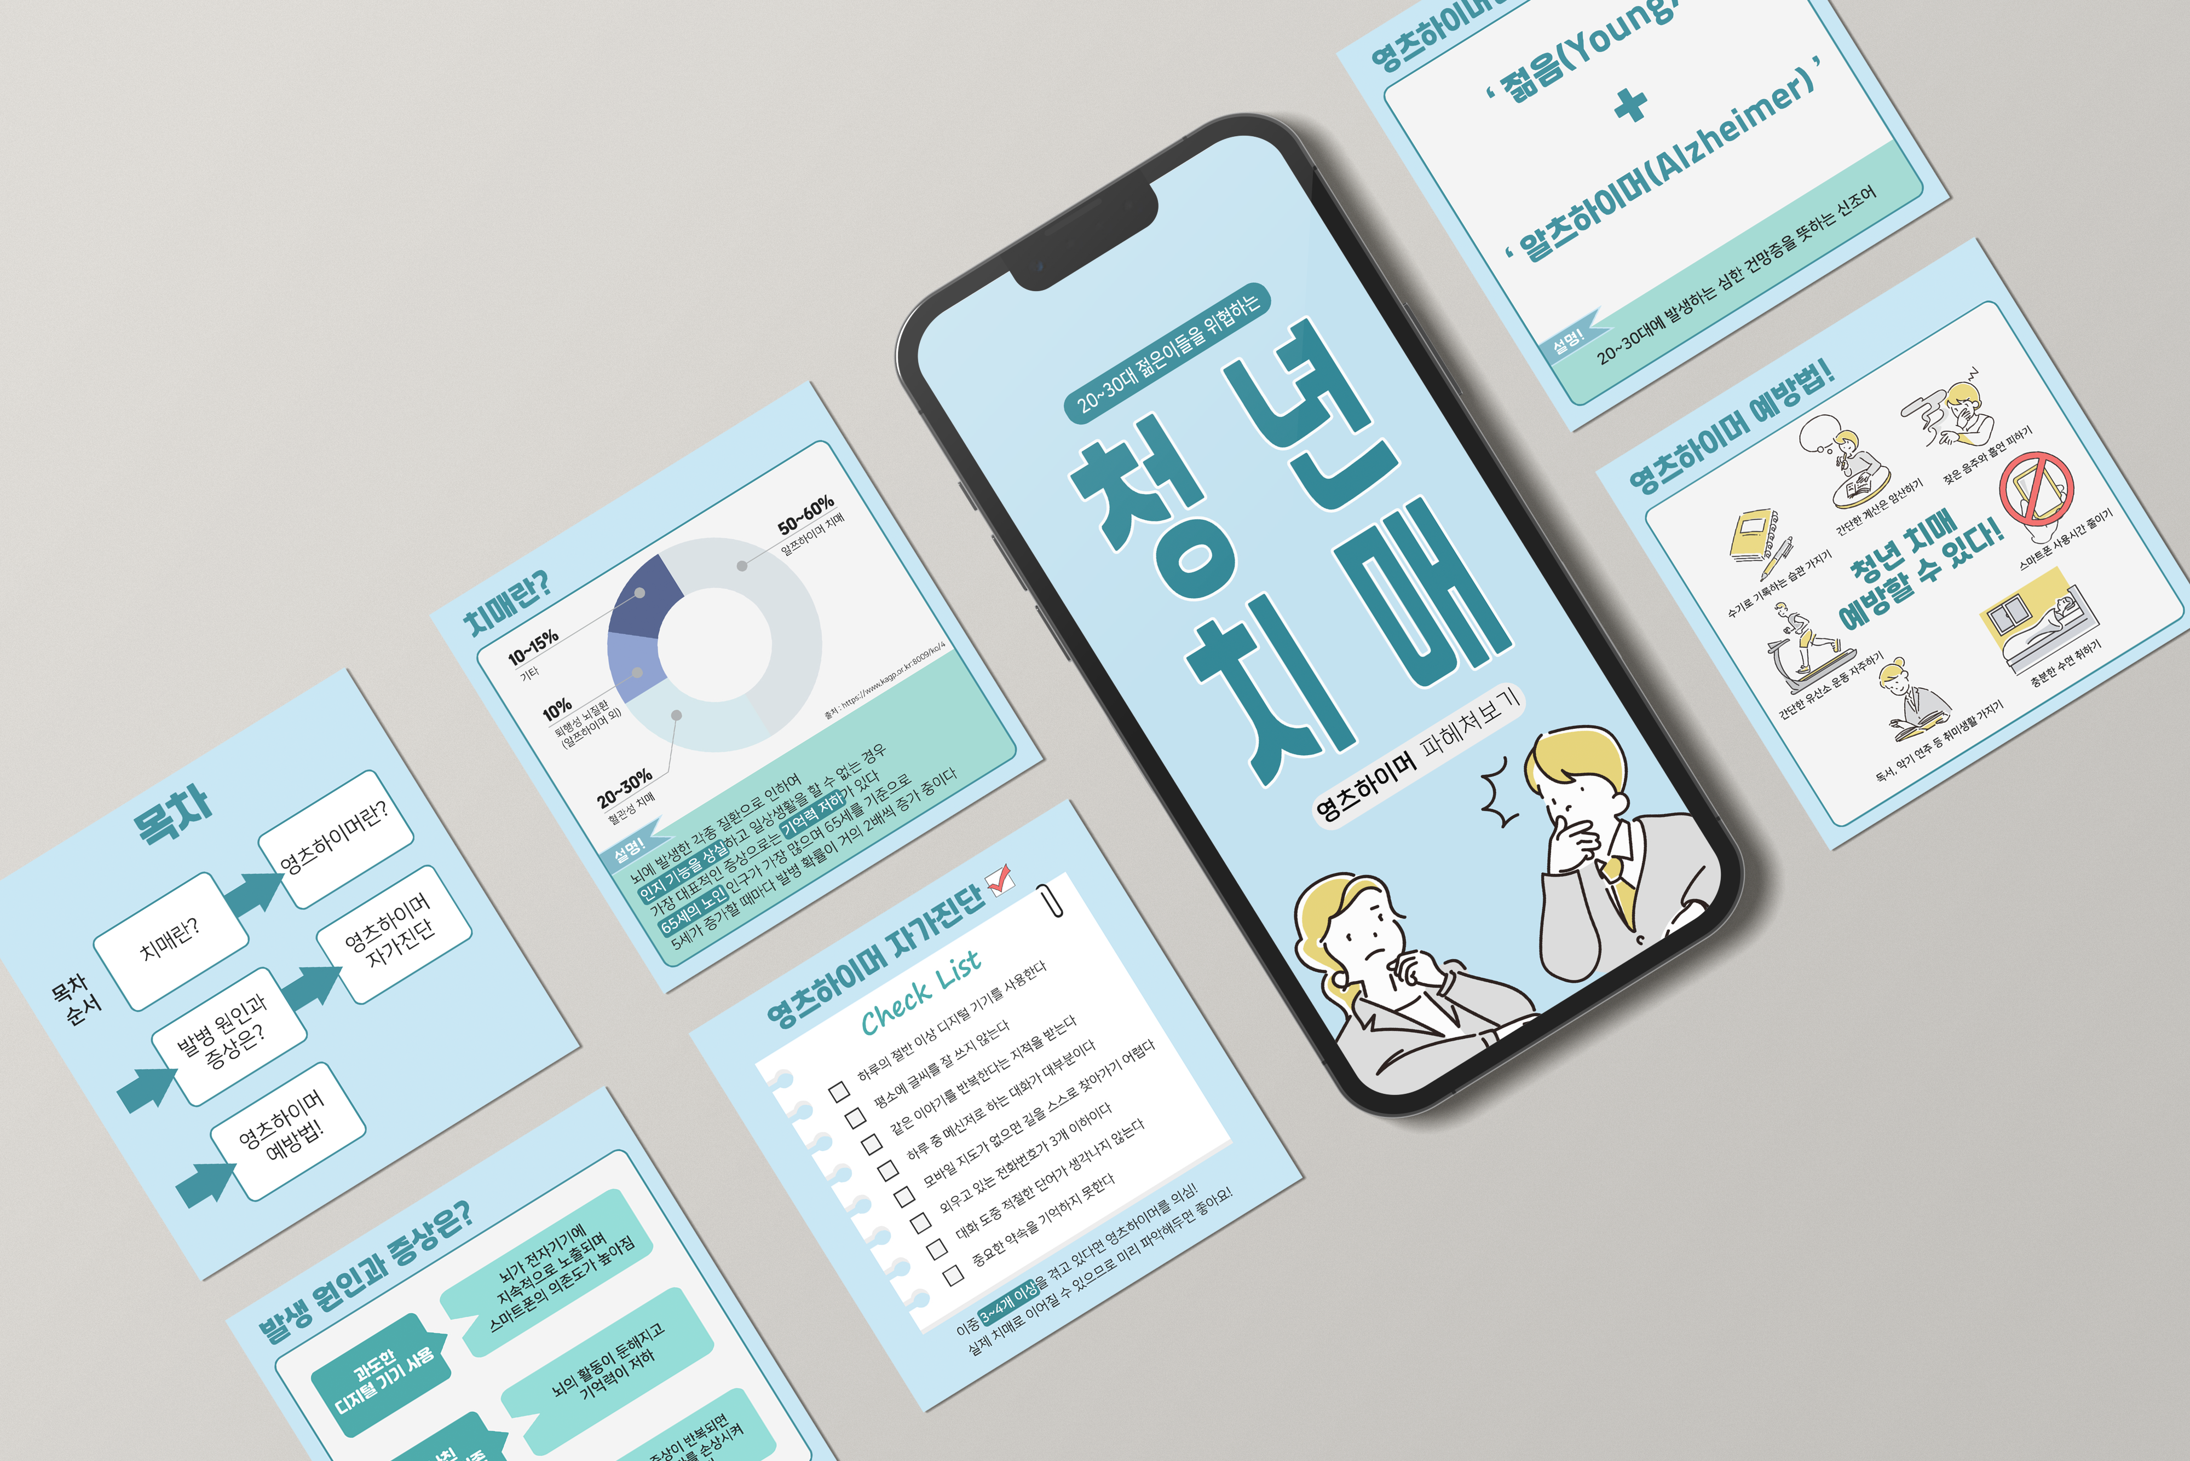

[Portfolio ]
# Design 이미지 제작
01
02
03
인스타 피드
카드뉴스
메인 이미지
웹 포트폴리오 보러가기

Slide 10
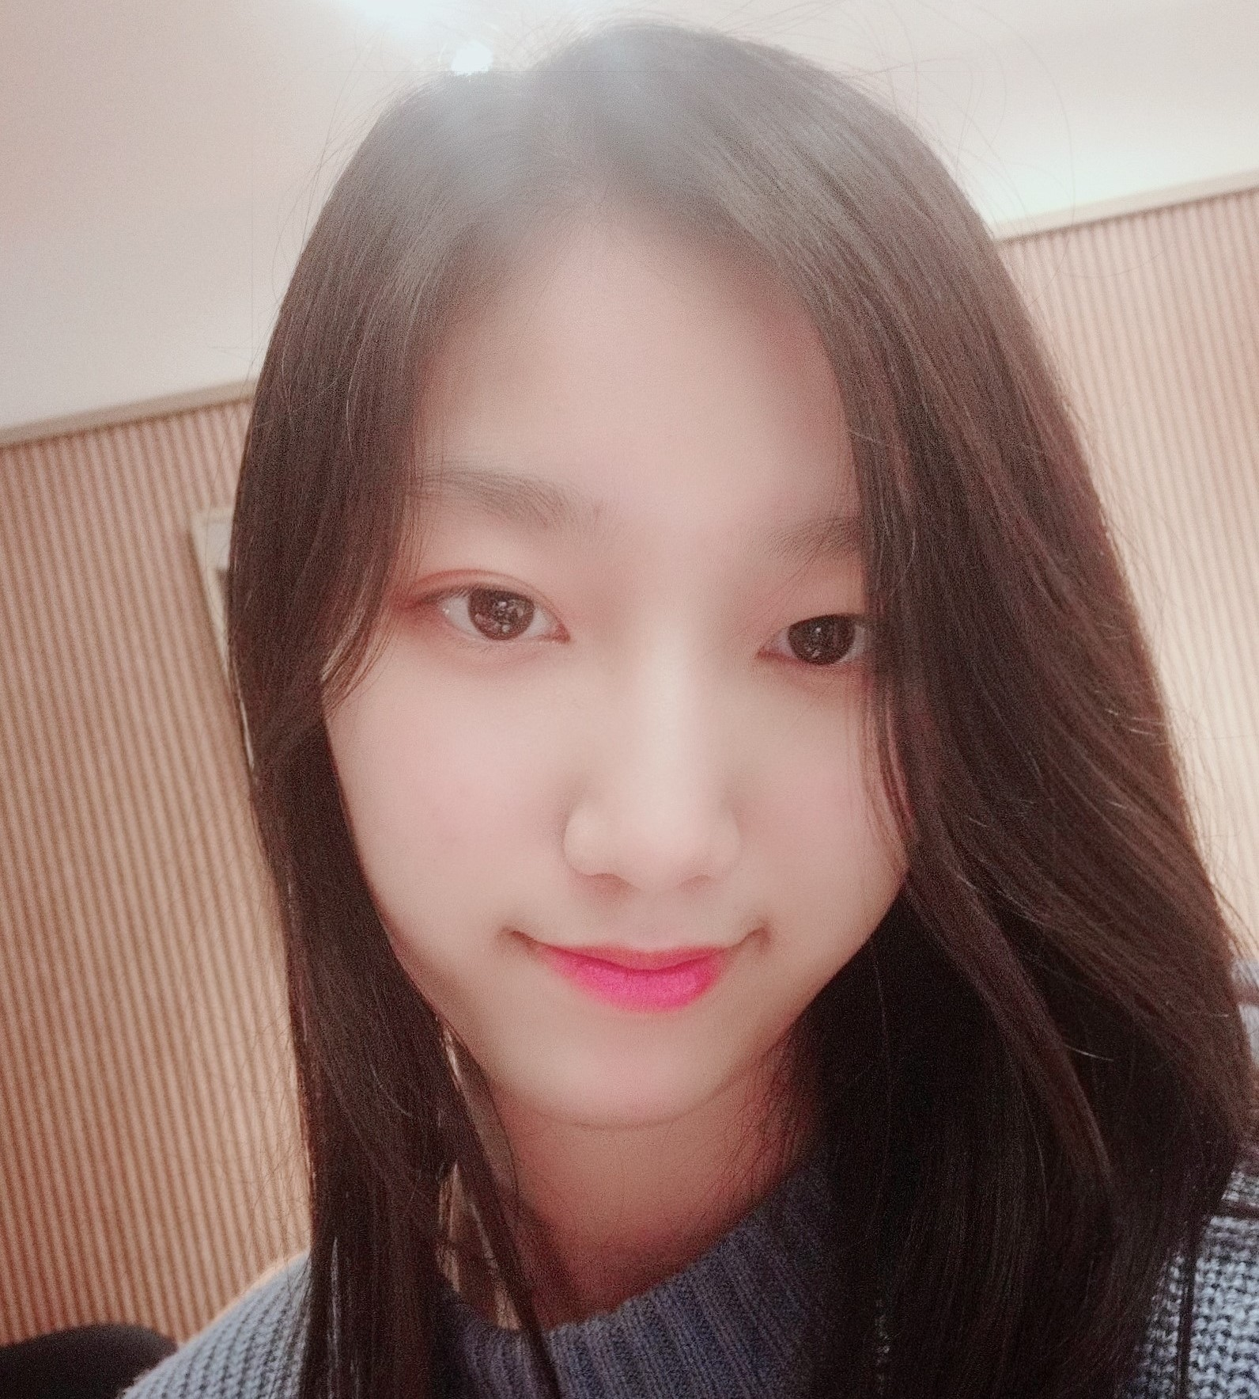
[ 소개를 마치며 ]
배움을 멈추지 않는 웹 퍼블리셔, 최정윤이 되겠습니다
전화번호
010 – 2828 – 3495
카카오톡 ID
cjy8876
이메일
a01028283495@gmail.com

Slide 11
감사합니다
포트폴리오를 봐주셔서

